Slide 1



آموزش مهارت های دیجیتال- ایمیل
پروگرام قهرمانان جامعه
2025

Slide 2
یادداشت های مربی: نحوه ایمیل کردن
این جزوه ها را برای شرکت کنندگان چاپ کنید:
  ایمیل روان کردن
یک کپی از این سلاید ها را همراه با بخش نوت اش برای استفاده خود تان هنگام ارائه نمودن چاپ کنید
بخوانید:
  تمام سلاید ها را، و از آشنا نمودن خود تان با محتوای آن مطمئن شوید،
  جزوه شرکت کنندگان را.
اگر کدام سوال داشتید قبل از جلسه با Elliot به نشانی Elliot@wacoss.org.au به تماس شوید
قبل از ارائه نمودن این سلاید را حذف/پنهان کنید و در سلاید آخری زمان/تاریخ جلسه بعدی را به روزرسانی کنید.

Slide 3
قدردانی از کشور
ما میدانیم که بر سرزمین بومیان هستیم. ما به مردمان بومی این سرزمین احترام داریم.
مردمان بومی سالهای زیادی در این سرزمین زندگی کرده اند.
ما به تمام مردمان بومی و بزرگان آنها احترام داریم.
ما چیزهای زیادی را از تجارب آنها می آموزیم.
این سرزمین همیشه سرزمین بومی بوده است و خواهد ماند.

Slide 4
ایمیل
پروژه فراگیری دیجیتال استرالیای غربی

Slide 5
خلاصه جلسه
این جلسه موارد ذیل را تحت پوشش قرار خواهد داد:
ایمیل چیست و برای چه میتوانید استفاده کنید
ایجاد یک حساب ایمیل
استفاده از ایمیل
ایمن بودن با ایمیل
Notes:
به همگی سلام کنید، خود را معرفی کنید و دلیل بودن امروز تان را بگویید.
استفاده آن را فراتر از فرستادن و دریافت کردن ایمیل مانند نامه از طریق پست مورد بحث قرار دهید. برای مثال، ایمیل تان می تواند نام کاربری تان برای خدمات باشد.
مهم است که هنگام ایجاد نمودن یک حساب کاربری ایمیل طوری باشد که:
برای تان به قابل حفظ باشد تا بتوانید به آسانی ایمیل آدرس خود را استفاده و به آن دسترسی داشته باشید، و
ایمن باشد زیرا شامل معلومات شخصی است و دسترسی به حساب‌های دیگر را نیز فراهم می‌سازد.
همچنین امروز در مورد این صحبت می‌کنیم که چگونه به ایمیل دسترسی پیدا کنید و آن را به‌صورت امن استفاده نمایید.
به آنها یادآوری کنید که در جلسات آموزش آینده راجع به ایمنی آنلاین شرکت کنند.

Slide 6

معرفی
خود تان را به گروپ معرفی کنید
تجربه خود را از ایمیل شریک کنید
- آیا یک آدرس ایمیل دارید و از آن برای چه چیزی استفاده کرده اید؟
Notes:
از هر اشتراک‌کننده بخواهید که خود را معرفی کند. آنها باید نام‌شان و یک نکته جالب در مورد خودشان را بگویند.
هر معرفی را تا حداکثر 30 ثانیه محدود کنید تا کوتاه و جالب باقی بماند.

Slide 7



ایمیل چیست؟
فرستادن و دریافت کردن پیام ها
ضمیمه کردن فایل ها
استفاده شخصی و کاری
ورود به خدمات
Notes:
از شرکت‌کنندگان پرسان کنید: «شما دربارهٔ ایمیل چه می‌دانید؟ آیا کسی قبلاً از ایمیل استفاده کرده است؟» – شرکت‌کنندگان را تشویق کنید تجربیات خود را به اشتراک بگذارند.
ایمیل ابزاری است که به شما اجازه می‌دهد پیام‌ها را از طریق اینترنت روان نموده و دریافت کنید. این شبیه فرستادن یک نامه است، اما بسیار سریع‌تر.
با ایمیل، شما می‌توانید:
پیام‌ها را به‌سرعت ارسال و دریافت کنید.
فایل‌هایی مانند عکس یا مدارک را ضمیمه کنید.
پیام‌های خود را منظم کنید تا همه‌چیز مرتب بماند.
از آن برای ارتباطات شخصی و کاری استفاده کنید.
ایمیل‌ها همچنین برای ورود به خدمات مختلف مفید هستند. بسیاری از وبسایت‌ها و برنامه‌های کاربری برای ایجاد حساب کاربری نیاز به یک آدرس ایمیل دارند. این شامل موارد زیر است:
خدمات دولتی مانند MyGov برای Medicare و Centrelink.
بانکداری آنلاین برای مدیریت پول شما.
وبسایت‌های خرید برای پیگیری سفارش‌ها.
شبکه‌های اجتماعی مانند Facebook و Instagram.
داشتن یک آدرس ایمیل به شما کمک می‌کند تا به این خدمات دسترسی پیدا کنید و در ارتباط باقی بمانید.

Slide 8
ارائه کنندگان خدمات ایمیل
انتخاب کردن یک ارائه کننده ایمیل:
  گزینه ها شامل ایمیل، Outlook، و Yahoo میباشند.
ایجاد کردن یک حساب ایمیل جدید:
یک نام کاربری منحصر به فرد و یک رمزعبور قوی انتخاب کنید
Notes:
ارائه‌دهندگان مختلف ایمیل شامل Gmail، Outlook و Yahoo هستند. هر یک از این ارائه‌دهندگان ویژگی‌ها و مزایای خاص خود را دارند.
Gmail توسط Google ارائه می‌شود.
این بسیار محبوب است.
فضای ذخیره‌سازی زیادی ارائه می‌دهد.
با سایر خدمات گوگل به‌خوبی کار می‌کند، برای مثال Google Drive و Google Calendar.
همچنین دارای قابلیت‌های جستجوی قوی و فیلتر اسپم عالی است.
Outlook توسط Microsoft ارائه می‌شود.
این به‌خاطر کاربر-پسند بودنش شناخته شده است.
با Office 365 و OneDrive به‌خوبی کار می‌کند.
همچنین دارای ویژگی‌های جنتری عالی و امنیت قوی است.
Yahoo Mail مدت طولانی است که وجود دارد و به‌خاطر سادگی‌اش شناخته شده است. این برنامه موارد زیر را ارائه می‌دهد:
تیم‌های قابل شخصی‌سازی،
فضای ذخیره‌سازی بزرگ، و
به‌روزرسانی‌های خبری و آب‌وهوا به‌صورت داخلی.
هنگام ایجاد یک حساب ایمیل جدید، مهم است که حساب خود را با روش‌های زیر ایمن نگه دارید:
انتخاب یک نام کاربری منحصر به‌فرد، و
یک رمز عبور قوی.
در اینجا چند نکته برای ایجاد یک رمز عبور قوی آمده است:
طولانی باشد. حداقل 12 کاراکتر را هدف قرار دهید. رمزهای عبور طولانی‌تر سخت‌تر شکسته می‌شوند.
از ترکیبی از کاراکترها استفاده کنید. شامل حروف (بزرگ و کوچک)، اعداد و کاراکترهای خاص باشد.
از کلمات و عبارات رایج خودداری کنید. از معلوماتی که به‌راحتی حدس زده می‌شوند مانند «password» یا «123456» استفاده نکنید.
استفاده از یک عبارت عبور را در نظر بگیرید. از مجموعه‌ای از کلمات تصادفی که به هم متصل شده‌اند، مانند «BlueSkyElephantTree» استفاده کنید.
برای ثبت‌نام در این خدمات ایمیل، می‌توانید به آدرس‌های زیر مراجعه کنید:
Gmail: mail.google.com
Outlook: outlook.com
Yahoo: mail.yahoo.com
برای ثبت‌نام، باید نام خود را وارد کرده و یک آدرس ایمیل ایجاد کنید. هر کسی که به او ایمیل می‌فرستید، نامی را که وارد کرده‌اید خواهد دید!

Slide 9
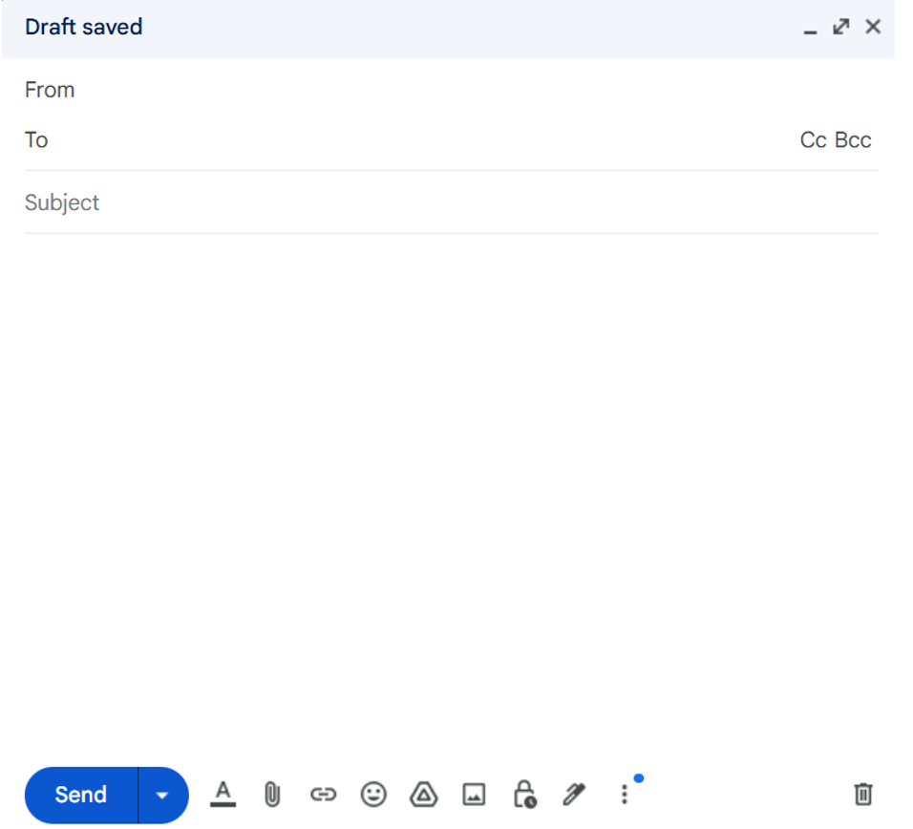

نوشتن ایمیل
پیام جدید
digitalinclusion@wacoss.org.au
you@youremail.com
Reminder: digital skills workshop - email
محترم [دوست]
امیدوارم به سلامت کامل باشید.
این یک یادآوری محترمانه است که که ما به‌زودی یک ورکشاپ مهارت‌های دیجیتالی دربارهٔ ایمیل داریم. در این ورکشاپ، ما یاد می‌گیریم چگونه یک حساب ایمیل ایجاد کنیم، چگونه ایمیل بنویسیم و جواب بدهیم، و چگونه در استفاده از ایمیل‌ها به‌صورت آنلاین ایمن بمانیم.
اگر کدام سوال داشته باشید، لطفاً با من از طریق ایمیل زیر به تماس شوید:
digitalinclusion@wacoss.org.au
منتظر دیدار شما هستم
Elliot
افسر ارشد آموزش و پروژه
پروژه فراگیری دیجیتال استرالیای غربی
Notes:
بخش های زیر یک ایمیل را مرور کنید.
دکمه شروع ایمیل جدید:
از این دکمه برا نوشتن یک ایمیل جدید استفاده میشود. برای باز کردن یک ایمیل جدید روی آن ضربه بزنید.
از (From):
این نشان میدهد که ایمیل از طرف چه کسی روان میشود. این ایمیل آدرس تان خواهد بود.
به (To):
این جایی استه که ایمیل آدرس کسی را که برایش ایمیل روان میکنید می نویسید.
CC/BCC:
گزینه CC مخفف «Carbon Copy» است. از این برای روان کردن ایمیل به یک کسی استفاده کنید که بتواند ببیند ولی دریافت کننده اصلی نیست.
گزینه BCC مخفف «Blind Carbon Copy» است. از این گزینه برای روان کردن ایمیل به کدام کسی استفاده کنید بدون اینکه دریافت کننده اصلی بداند.
موضوع:
این عبارت از یک خط کوتاه است که به دریافت کننده می گوید ایمیل در باره چیست. این را کوتاه و مربوط به موضوع در نظر بگیرید.
بدنه ایمیل:
این جایی استه که پیام تان را می نویسید. با سلام شروع کنید، پیام اصلی تان را بنویسد، و با یک اختتامیه تمام کنید.
دکمه ارسال:
برای ارسال کردن ایمیل خود به دریافت کننده روی این دکمه ضربه بزنید.
دکمه دور انداختن:
اگر می خواهید پیش نویس ایمیل را حذف نموده و از نو شروع کنید روی این دکمه ضربه بزنید.

Slide 10



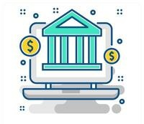



استفاده نمودن از آدرس ایمیل تان
وارد شدن به خدمات متعدد
  خدمات حکومتی (MyGov)
  بانکداری آنلاین
  وبسایت های خرید
  رسانه های اجتماعی
برای هر خدمت از رمزعبور متفاوت استفاده کنید
رمزهای عبور را طولانی و قوی انتخاب کنید
Notes:
myGov : یک راه امن برای دسترسی به خدمات آنلاین.
خدمات دولتی زیادی برای پیگیری وجود دارد – صحت، مالیات، تقاعدی و غیره.
در میان این همه کاغذ، آسان است که چیزی را فراموش کنید.
MyGov به شما راهی می‌دهد تا همه این‌ها را به‌صورت امن و آنلاین برنامه ریزی کنید، با یک ورود و یک رمز عبور.
myGov مکاتبات را به‌صورت امن نگهداری میکند.
ممکن است معلومات مهم زیادی برای خواندن دربارهٔ خدمات دولتی وجود داشته باشد.
وبسایت myGov همه این سوابق را در صندوق دریافتی myGov شما امن نگه می‌دارد.
آن‌ها به شما اطلاع می‌دهند وقتی نامه یا پیام جدیدی دریافت شده است، تا هیچ چیزی را از دست ندهید.
myGov رایگان است.
برای استفاده از myGov، تنها کاری که باید انجام دهید ایجاد یک حساب کاربری رایگان myGov است.
سپس می‌توانید خدمات مختلف خود را به حساب myGov تازه ایجاد شده وصل کنید.
ما نحوه انجام این کار را توضیح خواهیم داد، اما این کار بسیار ساده و امن است.

Slide 11

با ایمیل احتیاط کنید
ایمیل های فریبنده (phishing):
ایمیل های جعلی برای سرقت معلومات
واقعی به نظر می رسند مگر فریبکاری هستند
به روی پیوندهای مشکوک کلیک نکنید
معلومات شخصی را شریک نکنید
ایمیل های فریبنده را راپور بدهید
Notes:
فیشینگ زمانی است که کسی برای سرقت معلومات شخصی شما یک ایمیل جعلی برای تان روان میکند. این ایمیل‌ها اکثراً واقعی به نظر می‌رسند و ممکن است به نظر برسد که از یک بانک، شرکت یا حتی یک دوست آمده‌اند، اما در واقع فریبکاری هستند.
در اینجا چند نکته برای محافظت از خود تان در برابر فیشینگ آمده است:
روی لینک‌های مشکوک کلیک نکنید. اگر ایمیلی عجیب به نظر می‌رسد یا از شما می‌خواهد روی لینکی کلیک کنید، مراقب باشید. ممکن است شما را به یک وبسایت جعلی که واقعی به نظر می‌رسد هدایت کند.
معلومات شخصی خود را به اشتراک نگذارید. هرگز رمز عبور، جزئیات بانکی یا سایر معلومات شخصی خود را در جواب به یک ایمیل ارائه ندهید.
به دنبال علائم فیشینگ باشید. ایمیل‌های فیشینگ اکثراً دارای موارد زیر هستند:
اشتباهات املایی،
سلام‌های عمومی مانند «مشتری عزیز»، و
پیام‌های فوری که تلاش دارند شما را وادار به اقدام سریع کنند.
ایمیل‌های فیشینگ را راپور دهید: اگر یک ایمیل فیشینگ دریافت کردید، آن را به ارائه‌دهنده ایمیل خود یا مرجع مربوطه راپور دهید.
با آگاه بودن از فیشینگ، می‌توانید از گرفتار شدن خود در فریبکاری‌ها جلوگیری کنید.

Slide 12

فریبکاری های فیشنگ
چه علامت های نشان میدهند که این یک ایمیل جعلی است؟
Notes:
به ایمیل روی صفحه نگاه کنید و ببینید آیا می‌توانید نشانه‌های هشداردهنده این ایمیل را پیدا کنید؟
اسلاید بعدی جواب‌ها را دارد، اما ابتدا ببینید آیا شرکت‌کنندگان می‌توانند بعضی از علائم را قبل از نشان دادن آن پیدا کنند.

Slide 13
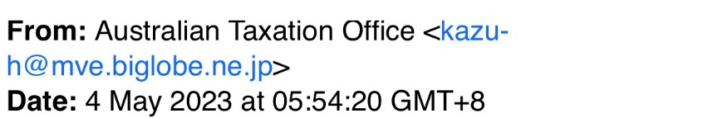
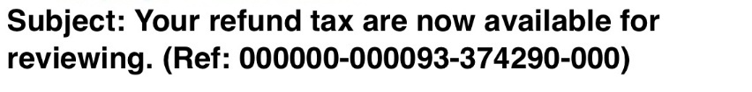
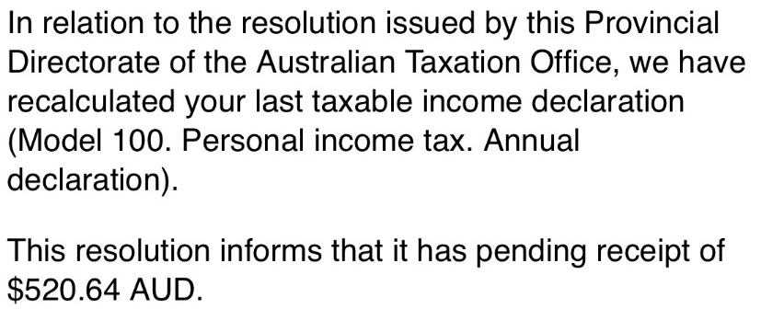
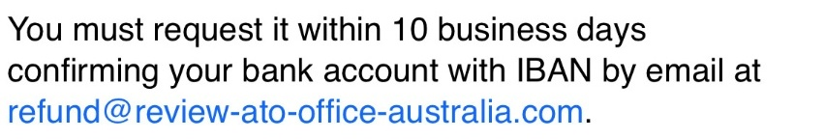
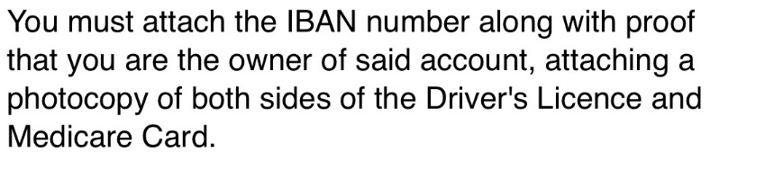
یک ایمیل آدرس حکومتی نیست
این کار دور از حقیقت به نظر می رسد. با اداره مالیه به تماس شوید یا MyGov خود را چیک کنید تا بدانید که اگر آنها از شما پولی بدهکار باشد.
لوگو را از وبسایت ATO کاپی کرده است
یک حس عاجل بودن را ایجاد میکنند.
از شما می خواهد که 100 نمره هویتی روان کنید. دولت هیچ وقت اینگونه معلومات را از طریق ایمیل درخواست نمیکند!
Notes:
آدرس ایمیل، یک آدرس واقعی دولتی نیست.
از الفاظ گیج‌کننده و کلمات پیچیده استفاده می‌کنند.
خیلی خوبتر از آنچه به نظر می‌رسد که واقعی نباشد – آن‌ها می‌گویند که به شما 520.64 دالر بدهکار هستند.
تلاش دارند شما را مجبور کنند ظرف 10 روز کاری اقدام کنید. اگر دولت به شما پول بدهکار باشد، چنین محدودیت زمانی وجود ندارد.
از شما می‌خواهند یک شماره حساب بانکی بین‌المللیIBAN)) روان کنید. این هم یک آدرس ایمیل دیگر است که قانونی به نظر نمی‌رسد.
از شما می‌خواهند 100 امتیاز هویت ارسال کنید (کارت Medicare و لیسانس رانندگی). با این معلومات، آن‌ها می‌توانند هویت شما را به سرقت ببرند.

Slide 14

بازتاب
ایمیل چیست و برای چه چیزی استفاده میشود
ایجاد کردن یک حساب ایمیل
استفاده از ایمیل
ایمن بودن با ایمیل (phishing!)
Notes:
نکات اصلی جلسه امروز را مرور کنید و پرسان کنید اگر کسی کدام سوال داشته باشد.
تجربیات بعضی از افراد را در مورد استفاده از ایمیل به اشتراک بگذارید.

Slide 15
با سپاس!
وقت جلسه بعدی:

Slide 16
با سپاس
پروگرام قهرمانان جامعه

